Slide 1

Protótipo de Software para Análise da Percepção de Profundidade Aparente em Computação Gráfica
Eduardo Kohler
Prof. Dalton Solano dos Reis
Orientador

Slide 2

Roteiro
Introdução
Fisiologia do olho humano
Percepção Visual e suas divisões
Estereoscopia e Estereogramas
Especificação e Implementação
Análise dos Resultados
Conclusão e Extensões

Slide 3

Introdução
Percepção - meio de interação do indivíduo com o mundo
Vivencia experiências ricas em cores, texturas, profundidades, formas e movimentos
Se as imagens processadas pelo cérebro são 2D, então como pode-se perceber tridimensionalmente?
Notes:
Comentar sobre origem e áreas de atuação

Slide 4

Introdução - Problemas
O crescente uso de imagens estereográficas em anúncios publicitários, camisetas, etc
Dificuldade em conseguir visualizar o efeito tridimensional de um estereograma a nível de usuário
Notes:
Criar estereogramas facilmente observados e descrever métodos que ajudem na observação

Slide 5
Introdução - Justificativas
Recebendo crescente atenção:
    Computação Gráfica
    Publicidade e Propaganda
    Medicina
Contribuição à comunidade acadêmica
Notes:
Técnicas pouco divulgadas no meio científicos.

Slide 6
Introdução - Objetivos
Criar imagens bidimensionais que proporcionem uma sensação aparente de profundidade (3D), baseando-se nas técnicas de Estereoscopia
Analisar a criação de estereogramas a partir de dois algoritmos
Apresentar formas de visualização dos efeitos gerados pelos estereogramas a nível de percepção do usuário

Slide 7

Fisiologia do Olho Humano
Os olhos são órgãos sensitivos complexos de alto grau evolutivo que permitem uma análise minuciosa quanto a forma dos objetos, sua cor e a intensidade de luz refletida (Selkurt, 1986)
Desempenha função de:
instrumento óptico
receptor sensorial

Slide 8
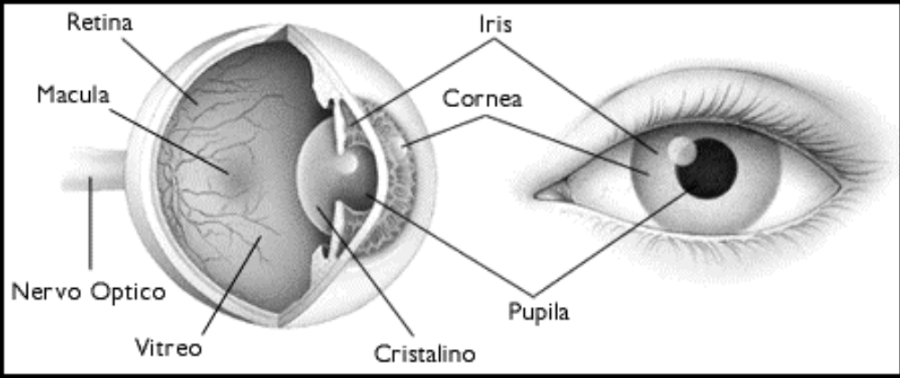
Estrutura do Olho e Formação da Imagem
Fisiologia do Olho Humano
Notes:
Explicar também a formação da imagem.

Slide 9
Fisiologia do Olho Humano
Olhos focados no objeto
Olhos
Objeto
3D

Slide 10
Percepção Visual
Percepção - Ser Humano x Mundo
Não depende apenas de fatores físicos
Ponto de partida para a compreensão humana
Maneira de se comportar

Slide 11




Percepção Visual - Tamanho
O tamanho visual de um objeto depende, em parte do tamanho da imagem que projeta na retina
(Krech, 1973)

Slide 12
Percepção Visual - Forma
Os objetos podem variar de formas simples ou formas mais complexas
Constância: um objeto, mesmo quando muda o ângulo do qual é visto, possui uma mesma forma

Slide 13
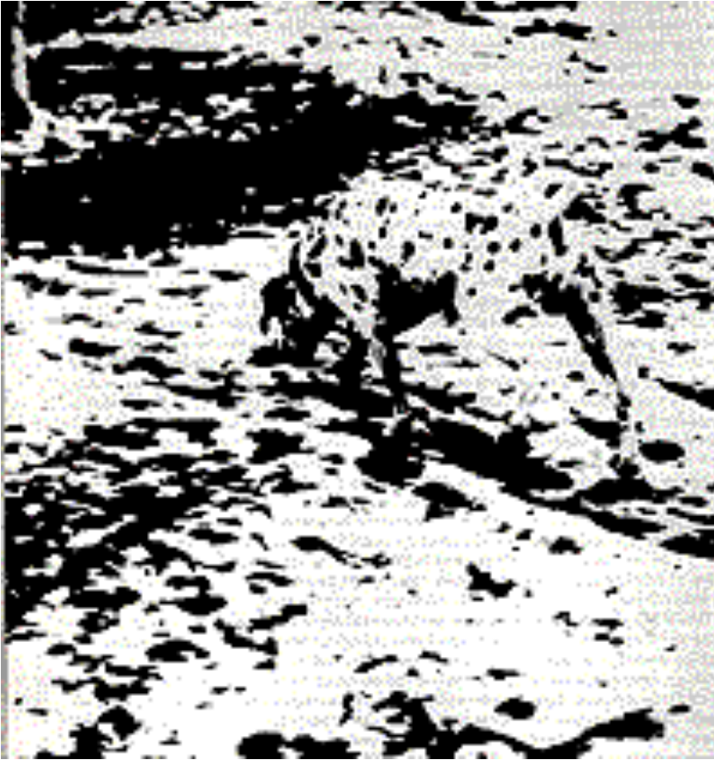

Percepção Visual - Forma

Slide 14
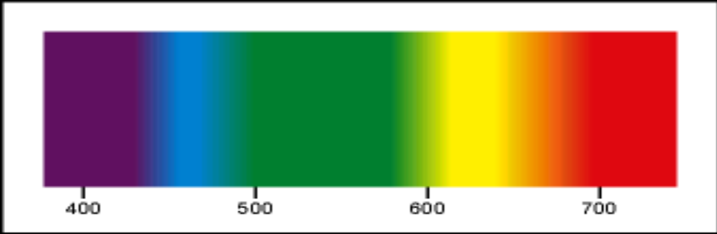
Percepção Visual - Cores
Toda luz é igual, exceto pelo comprimento de onda (Atkinson, 1995)
Fatores físicos e psicológicos interferem na percepção das cores

Slide 15
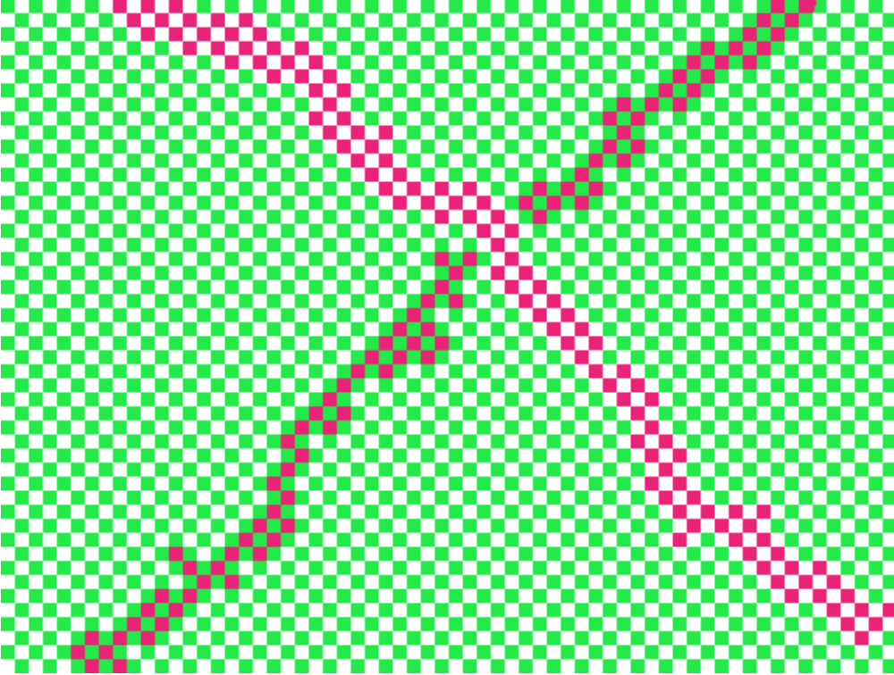
Percepção Visual - Cores
Influência das Imediações

Slide 16
Percepção Visual - Movimento
Mudança na localização do espaço físico
Direção - Velocidade
Há movimento quando:
  o objeto atravessa o campo visual
  movimento dos olhos para acompanhar o objeto

Slide 17
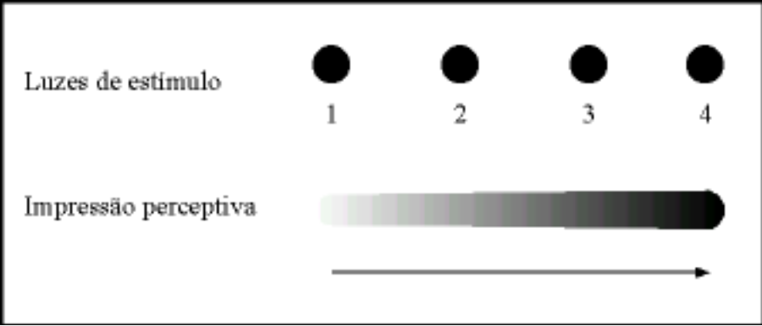
Percepção Visual - Movimento
Movimento Real - quando objeto está realmente se movendo
Movimento Estroboscópico - percebe-se movimento quando nada se move

Slide 18
Percepção Visual - Movimento
Movimento Real - quando objeto está realmente se movendo
Movimento Estroboscópico - percebe-se movimento quando nada se move
Movimento Induzido - Percebe-se em movimento uma imagem estática

Slide 19
Percepção Visual - Profundidade
Onde o objeto está?
Localização do Objeto
A retina é uma superfície 2D. Não possui qualquer profundidade

Slide 20
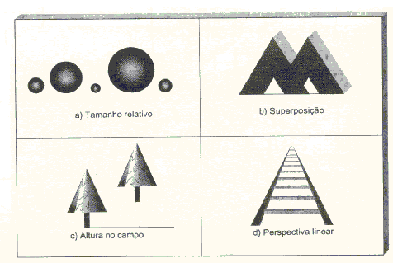
Percepção Visual - Profundidade
Indicações Monoculares
Outras Indicações:
Luz
Sombra
Nitidez

Slide 21
Percepção Visual - Profundidade
Indicações Monoculares
Densidade
da Textura
Toda imagem possui textura

Slide 22
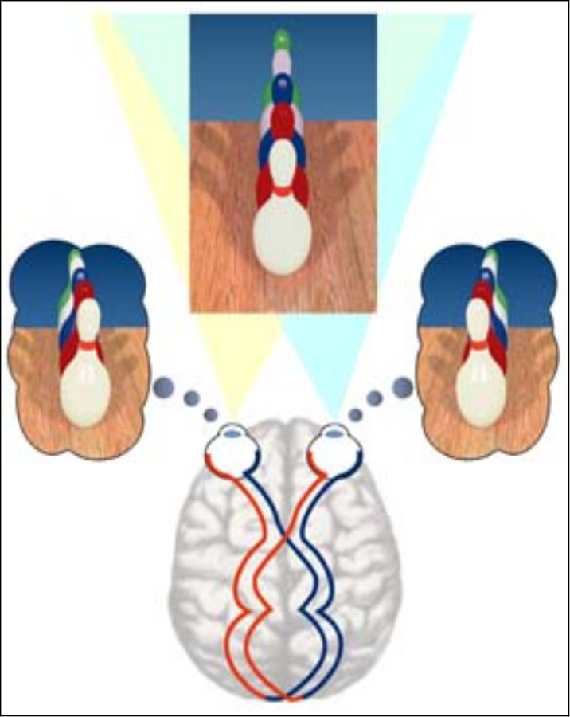
Percepção Visual - Profundidade
Indicações Binoculares
Visão
Estereoscópica
Pares Estereoscópicos
Separação Estereoscópica

Slide 23
Estereoscopia
Abrange todas as técnicas que utilizam o mecanismo visual binocular do ser humano
Criam uma sensação de profundidade em duas ou mais imagens 2D do mesmo objeto representado através de perspectivas diferentes
Estereoscopia = stereos + skopein

Slide 24
Estereoscopia - Estereograma
Formado por duas imagens:
  contem informações de uma cena 3D e
  que ocultará a cena proporcionada pela primeira imagem
Principais tipos:
  SIRDS - Single Image Random Dot Stereogram
  SIS - Single Image Stereogram

Slide 25

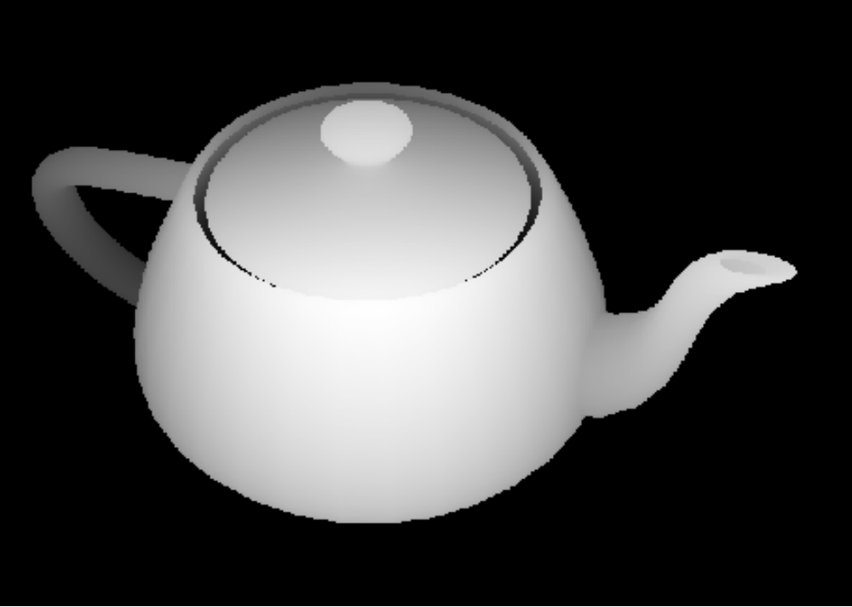
Estereoscopia - Estereograma
Mapa de Profundidade
Ponto primordial para criaçao do estereograma

Slide 26
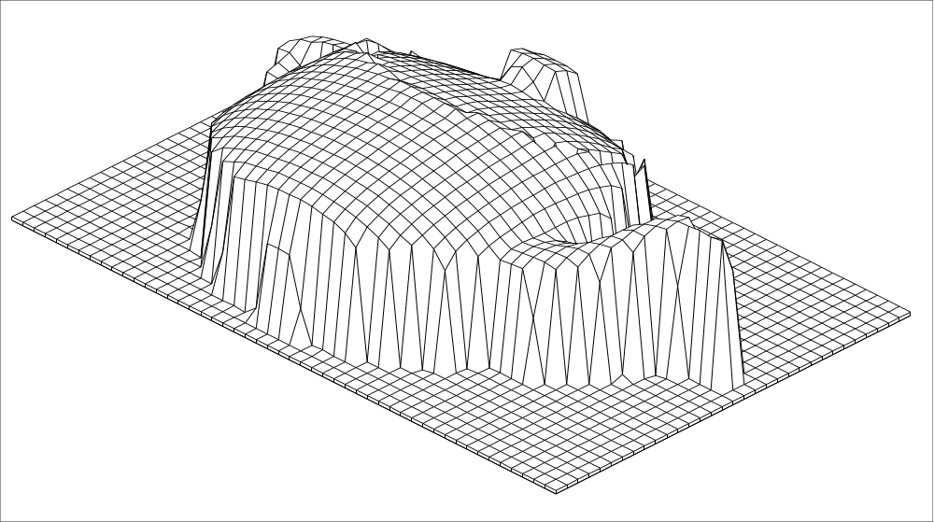
Estereoscopia - Estereograma
Mapa de Profundidade
Tradução da
Cena Tridimensional

Slide 27
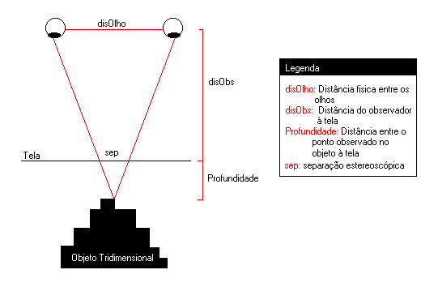
Estereograma SIRDS - Algo 1
Geometria do Algoritmo 1

Slide 28
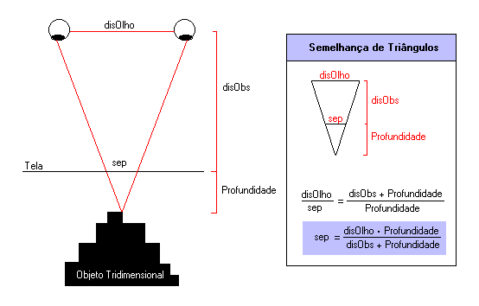
Estereograma SIRDS - Algo 1
Geometria do Algoritmo 1
Profundidade = ProfMax – h(x,y) . (ProfMax –ProfMin)/256

Slide 29
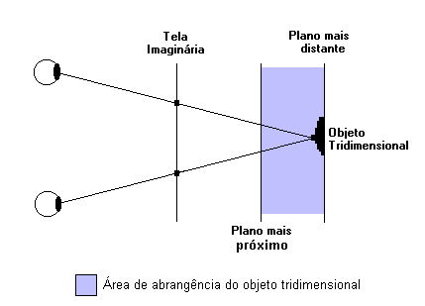
Estereograma SIRDS - Algo 2
Geometria do Algoritmo 2
Área ideal para abrangência do Objeto 3D é de 1/3
(Mroz, 1996)

Slide 30
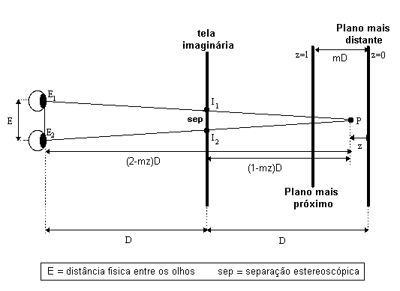

Estereograma SIRDS - Algo 2
Geometria do Algoritmo 2

Slide 31
Estereograma SIRDS - Visualização
Acostumar os olhos a saírem do foco
Dificuldade inicial para percepção
Técnicas que ajudam a sair do foco

Slide 32
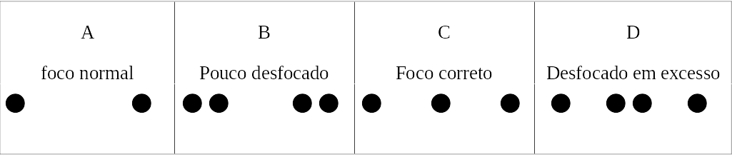
Estereograma SIRDS - Visualização
Baseia no segundo método de visualização

Slide 33
Desenvolvimento do Protótipo
Prototipação Evolutiva
produto final é o próprio sistema
Ambiente de Programação Delphi
Ferramenta Winsurfer

Slide 34
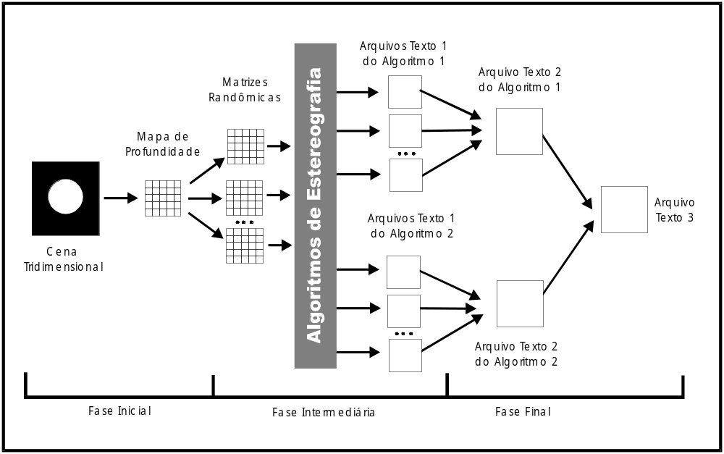
Especificação do Protótipo - Estrutura

Slide 35
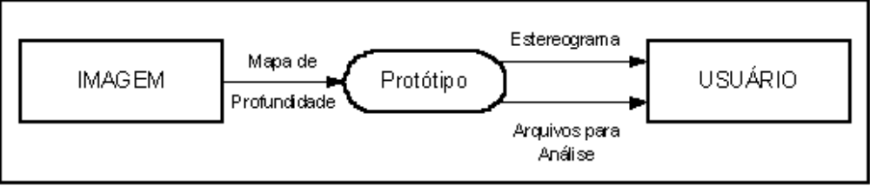
Especificação do Protótipo
Diagrama de Contexto

Slide 36
Especificação do Protótipo
Diagrama de Fluxo de Dados
1
Mapa de Profundidade
IMAGEM
Manter
Imagem
Matriz Randômicas
Ocorrênicas Algoritmo 1
2
Mapa de Profundidade
Manter
Ocorrênicas Algoritmo 2
Ocorrências
Matriz Randômicas
Ocorrênicas Algoritmo 1
3
Médias Algoritmo 1
Manter
Ocorrênicas Algoritmo 2
Médias
Médias Algoritmo 2
4
Médias Algoritmo 1
USUÁRIO
Gerar
Estereograma
Médias Algoritmo 2

Slide 37
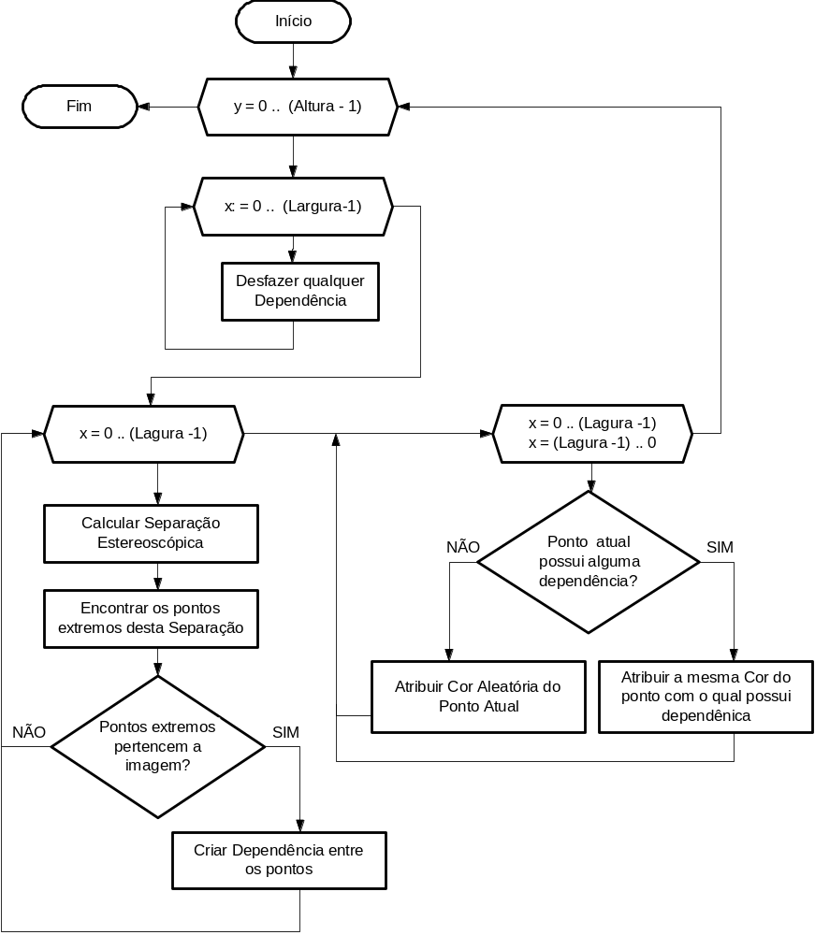
Especificação
Fluxograma
O Algoritmo 1 percorre da esquerda para direita, enquanto o Algoritmo 2 percorre ao contrário

Slide 38
Análise dos Resultados
Percepção Visual: dificuldade – subjetiva
Precisão: composta por 36 arquivos

Slide 39
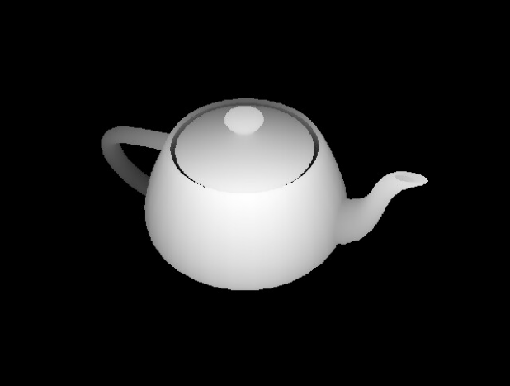
Análise dos Resultados
Percepção Visual: dificuldade – subjetiva
Precisão: composta por 36 arquivos
Escala de Cinza e 24 bits
Escolha: 9 arquivos
Gráfico de Dispersão:
    Winsurfer

Slide 40
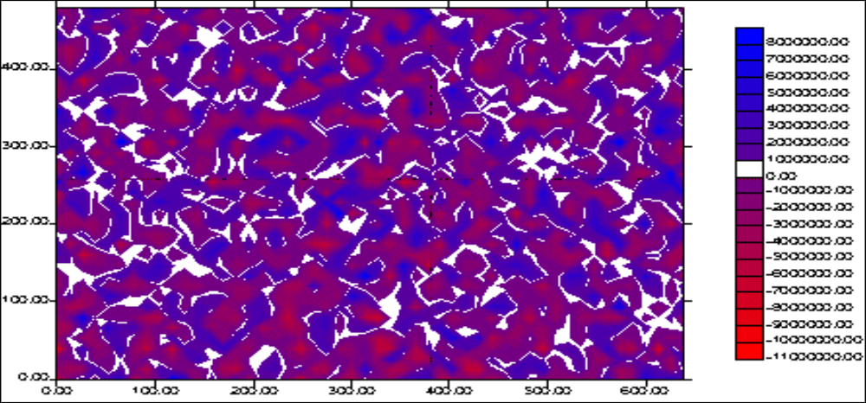
Análise dos Resultados
Algoritmo 1
Algoritmo 2
Sem diferenças
50,10% 49,68% 0,22%

Slide 41
Análise dos Resultados
Mesmo utilizando-se imagens com uma ou várias profundidade existe diferenças nos estereogramas
Correlação no percentual das diferenças
Diferenças nos cálculos separação estereoscópica e geometrias diferentes

Slide 42
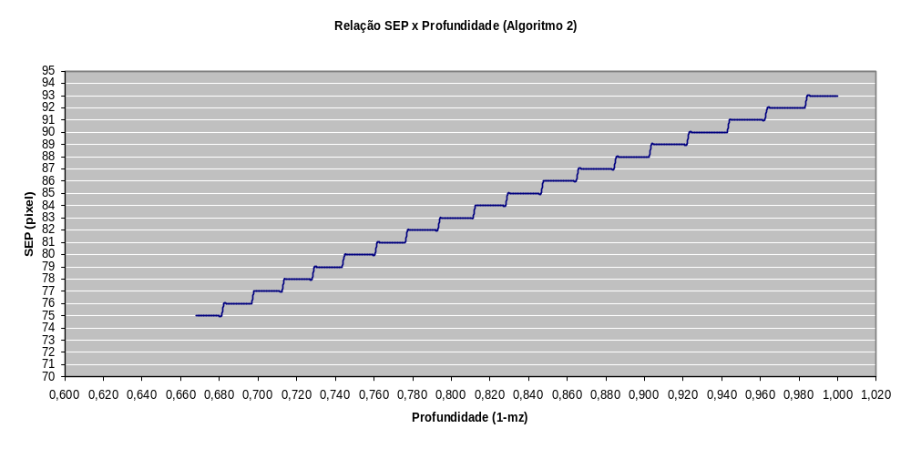
Conclusões
Nro. Limitado de camadas de profundidade
Efeito lego
Gráfico Relação SEP x Profundidade do Algoritmo 2

Slide 43
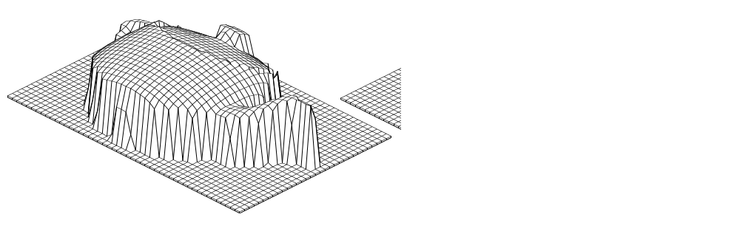
Conclusões
Nro. Limitado de camadas de profundidade
Efeito lego

Slide 44
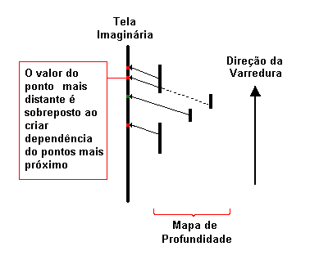
Conclusões
Nro Limitado de camadas de profundidade
Efeito lego
Fuzzy Edges
Echos

Slide 45
Extensões
Função estereoscópica linear
Tratamento
      superfícies ocultas
      Echos
      Fuzzy edges
Analisar os efeitos gerados pelos estereogramas a nível de percepção do usuário

Slide 46
Extensões
Efetuar análise da criação colorida dos estereogramas
Utilizar bitmaps ao invés de pontos para criar estereogramas

Slide 47
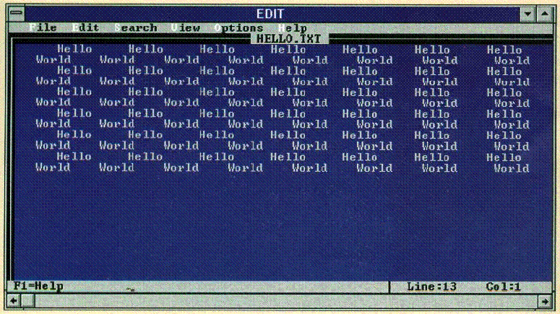
Anexo A – Tipos de Estereogramas

Slide 48

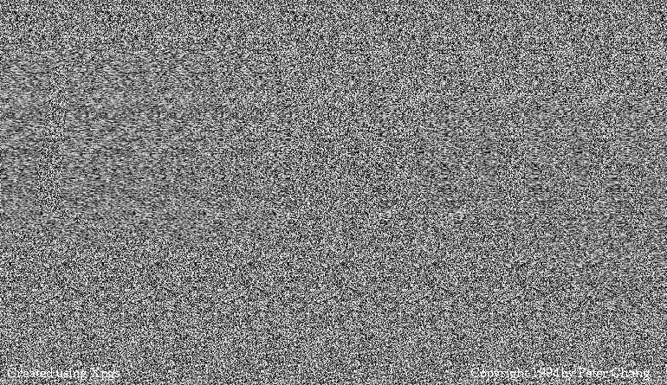
Anexo A – Tipos de Estereogramas

Slide 49

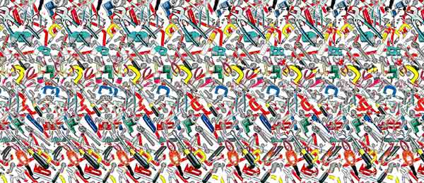
Anexo A – Tipos de Estereogramas

Slide 50
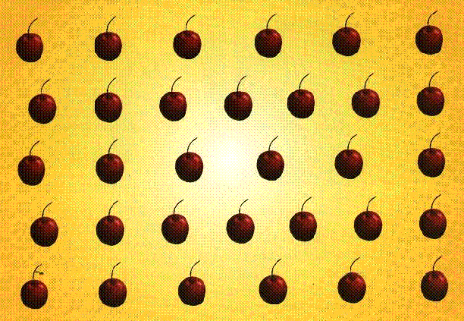
Anexo A – Tipos de Estereogramas

Slide 51
Apresentação do Protótipo

Slide 52
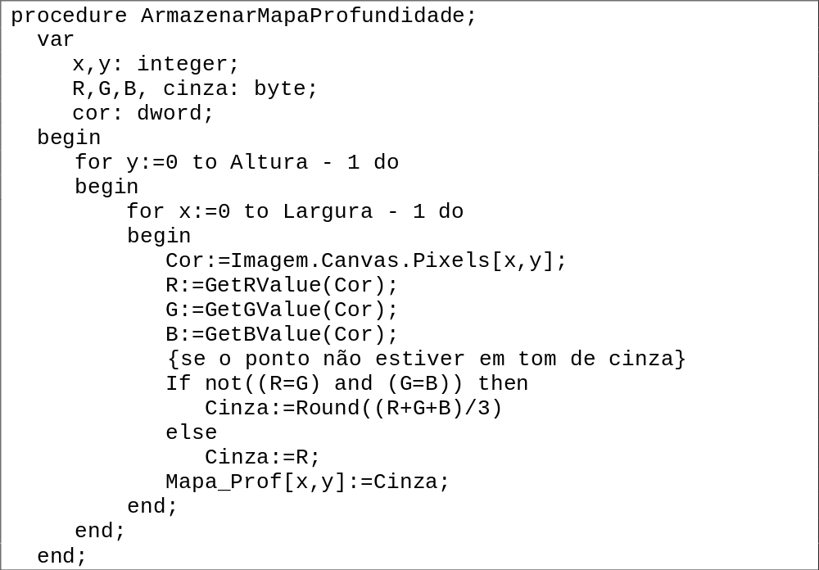
Anexo B – Implementação
Função para armazenar o Mapa de Profundidade

Slide 53
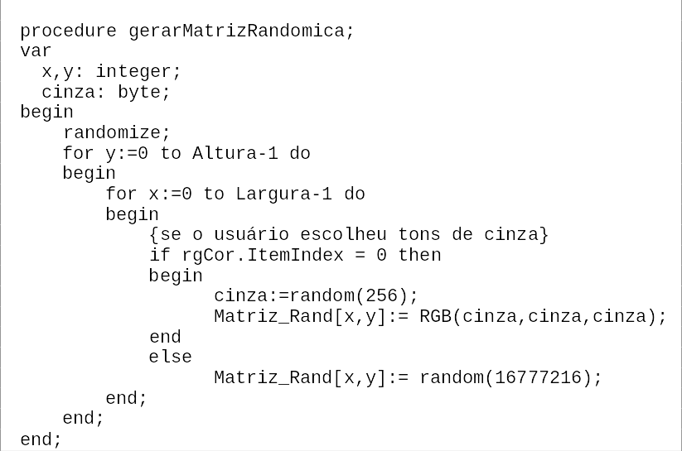
Anexo B – Implementação
Função para atribuir funções à Matriz Randômica

Slide 54
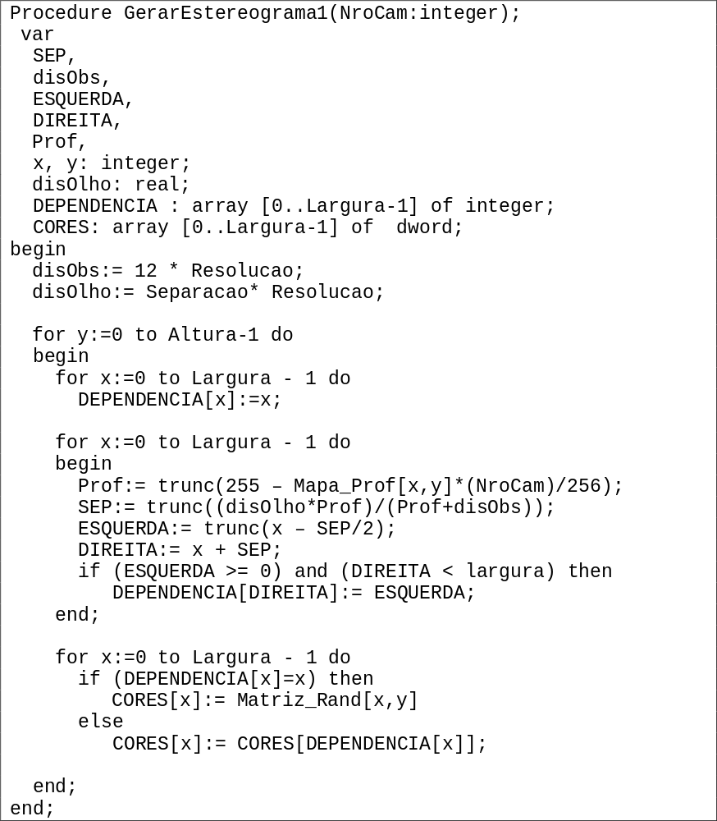
Anexo B
Função Implementação do Algoritmo 1

Slide 55
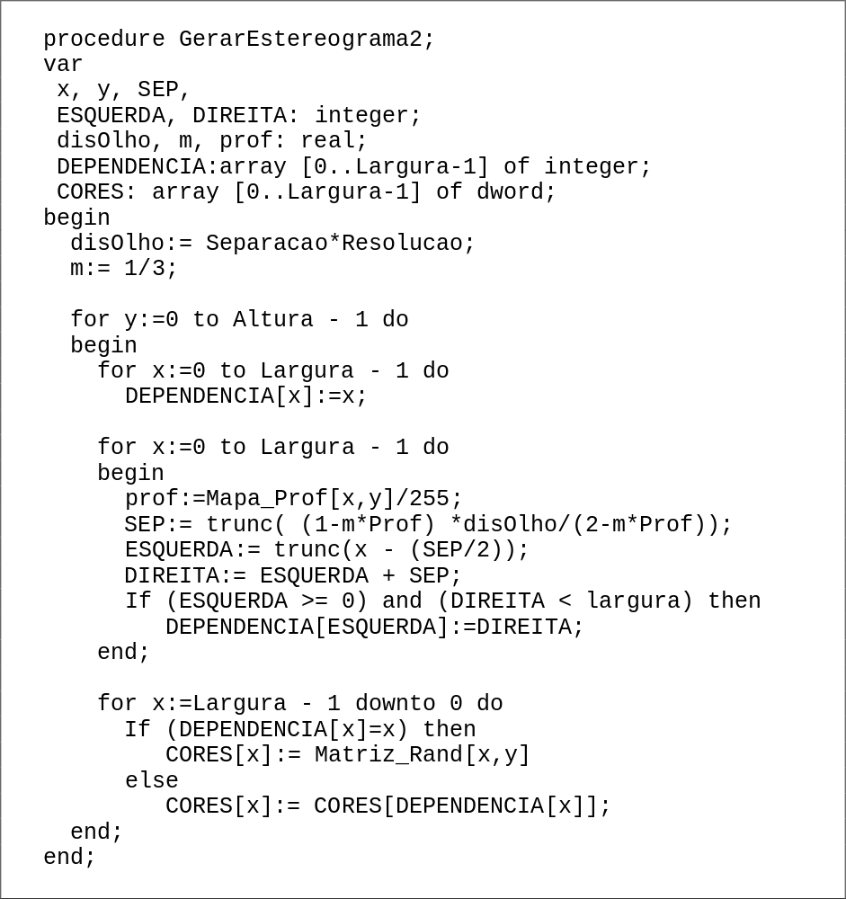
Anexo B
Função Implementação do Algoritmo 2

